Slide 1

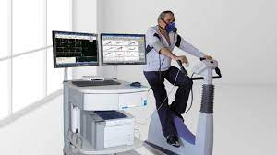

TEST DE ESFUERZO EN EL ESTUDIO EVOLUTIVO DE PACIENTES CON DISNEA POST-COVID
Cristian Rodríguez Rivas. MIR 4 HUVN
Marina Ortega Antelo. FEA neumología HUVN

Slide 2
ESTUDIO DESCRIPTIVO
33 pacientes Consulta Seguimiento COVID
Disnea 6 meses después del episodio agudo
Sin enfermedad cardiorrespiratoria o disnea previa
PFR normales
CPET previo con VO2 <80%
 | Si | Promedio
Hombres | 19 | 57%
Mujeres | 14 | 42%
Fibromialgia | 3 | 9,1%
IMC >30 | 19 | 57,6%
Ingreso hospitalario | 22 | 66,7%
SARSCOV2 grave | 9 | 27,3%
 | MEDIA | DESVIACION
EDAD | 47,4 | 10,5
DLCOc | 82,1 | 17,5
VO2 pico | 69,2 | 13,5
VE/VCO2 slope | 35,5 | 7,5

Slide 3
ESTUDIO DESCRIPTIVO
33 pacientes Consulta Seguimiento COVID
Disnea 6 meses después del episodio agudo
Sin enfermedad cardiorrespiratoria o disnea previa
PFR normales
CPET previo con VO2 <80%
 | Si | Promedio
Hombres | 19 | 57%
Mujeres | 14 | 42%
Fibromialgia | 3 | 9,1%
IMC >30 | 19 | 57,6%
Ingreso hospitalario | 22 | 66,7%
SARSCOV2 grave | 9 | 27,3%
 | MEDIA | DESVIACION
EDAD | 47,4 | 10,5
DLCOc | 82,1 | 17,5
VO2 pico | 69,2 | 13,5
VE/VCO2 slope | 35,5 | 7,5

Slide 4
2º Test de esfuerzo entre los 6 meses y el año
CAMBIO 10% en VO2 pico entre el primer y segundo CPET
Evolución del VO2 pico | n | %
NO CAMBIO | 15 | 45,5%
MEJORIA (aumento >10%) | 11 | 33,3 %
DETERIORO (disminución >10%) | 7 | 21,2%

Slide 5
Test T Student para comparación de medias (muestras relacionadas)
 | Estudio inicial | Control evolutivo | P
VO2 pico (ml/min/kg) | 17,79 (4,0) | 17,99 (4,74) | 0,781
VO2 pico% | 69,23 (13,6) | 69,40 (13,92) | 0,949
FC basal | 88,09 (11,55) | 83,12 (11,68) | 0,017
Reserva Cardiaca | 18,30 (10,2) | 18.75 (10,76) | 0,807
Carga máxima | 75,34 (15,0) | 78,57 (19,13) | 0,284
Pulso O2 | 11.22 (3,4) | 10,81 (3,3) | 0,358
Pulso O2% | 85,04 (17,2) | 85,56 (17,6) | 0,878
VE basal | 14,06 (6,5) | 12,27 (5,2) | 0,050
Reserva Respìratoria | 44,48 (15,7) | 49,51 (14,9) | 0,058
EquivResp. máx. | 1,11 (0,09) | 1,12 (0,11) | 0,284
EquivResp min.1 | 1,23 (0,14) | 1,19 (0,13) | 0,143
VTmax/CVF | 47,16 (9,48) | 42,73 (9,59) | 0,042
VO2 en VT1 | 45,06 (10,5) | 44,46 (6,83) | 0,282
VE/VCO2 pico | 37,44 (5,48) | 36,11 (6,15) | 0,064
PET CO2 pico | 30,19 (3,58) | 31,52 (4,43) | 0,020
VE/VCO2 slope | 9,24 (2,14) | 9,01 (1,78) | 0,440
Índice Cronotrópico | 0,98 (0,30) | 0,97 (0,26) | 0,824

Slide 6
CONCLUSIONES
1/3 de los pacientes con disnea post-covid y VO2 disminuido mejoran sus resultados un año después.
Sin embargo la mayoría de los pacientes con disnea post-covid con limitación al ejercicio NO mejoran o incluso empeoran los valores en el CPET.

Slide 7
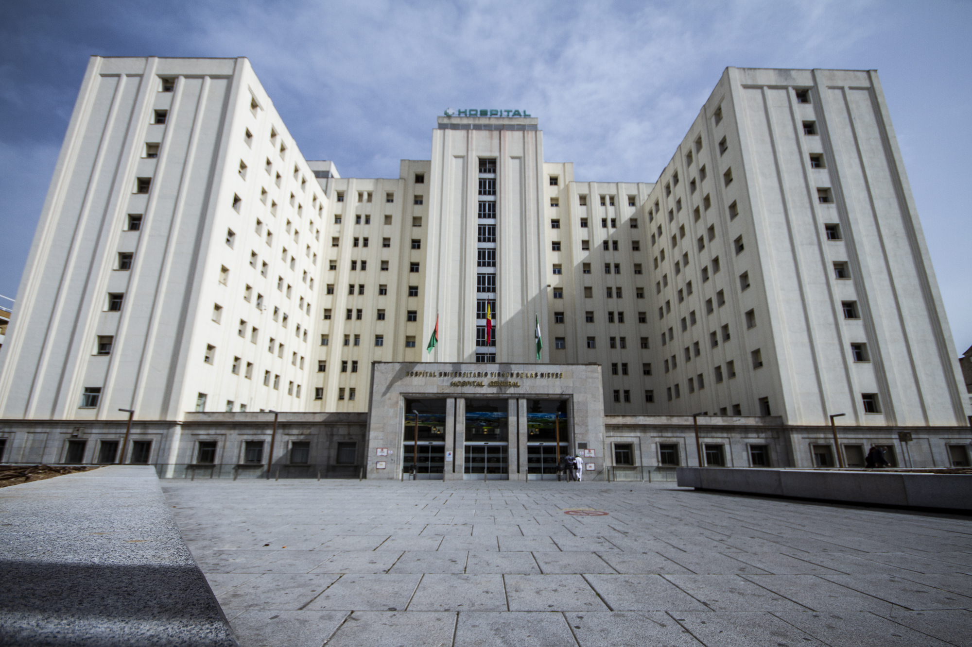
GRACIAS POR SU ATENCIÓN
DISCUSIÓN

